Slide 1
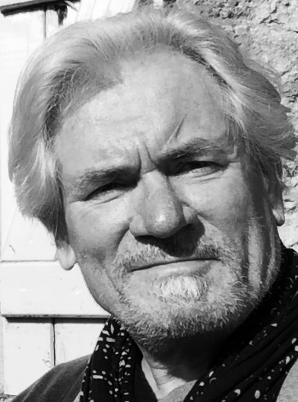
Strategieën naar effectieve borging
Dr. Herman Oosterwijk
Thans
Vice-voorzitter EC-GzW/HS, Faculteit TNW
Voorheen
Vice-voorzitter EC-Governance studies, Faculteit BMS
Lid EC voor de opleiding BA faculteit MB
Notes:
Dr. Herman Oosterwijk
Vakgroep Science and Technology Studies
Faculteit BMS
Met ingang van academisch jaar 2-13/14 lid van de voormalige examencommissie van de faculteit MB, met Business Administration als eerste aandachtsgebied en Bestuurskunde/Public Administration en Gezondheidswetenschappen/Health Sciences als tweede aandachtsgebied
Na de fusie van de faculteiten Management en Bestuur en Gedragswetenschappen: Lid (vicevoorzitter) examencommissie Governance Sciences
Januari 2016: lid (vicevoorzitter) examencommissie Gezondheidswetenschappen/Health Sciences tot 26-06-2017

Slide 2
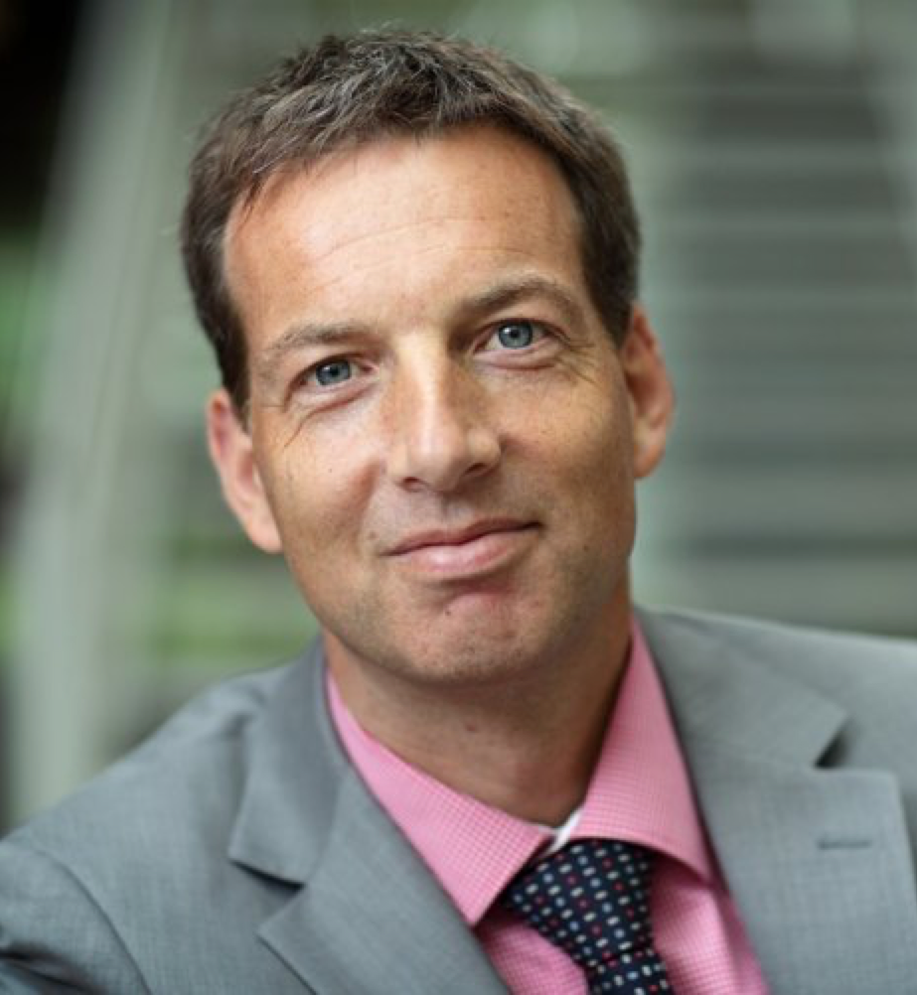
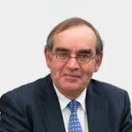
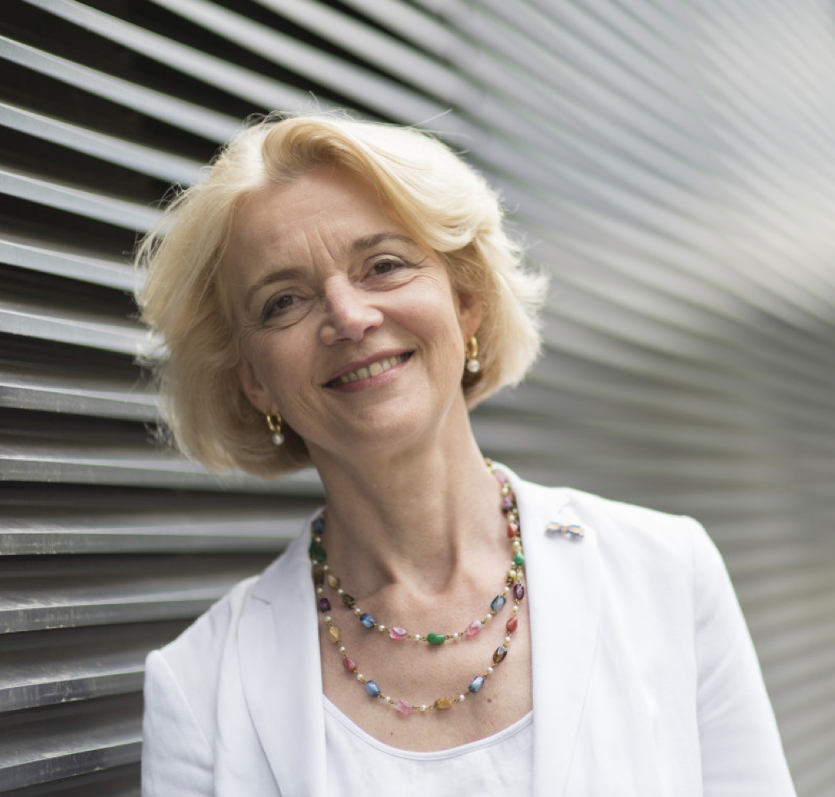
Constructieve samenwerking
(pro-) Decaan
Examencommissie
Opleidingsmanagement
Notes:
Deze presentatie gaat over de constructieve samenwerking tussen drie belangrijke groepen in een universitaire organisatie: het instellingsbestuur (de decaan of pro-decaan), het opleidingsmanagement en de examencommissie. Meestal wordt – in het kader van toetsbeleid – gedacht aan het samenspel tussen opleidingsmanagement en examencommissie, maar het instellingsbestuur speelt hier ook een niet te onderschatten rol. Het kan aanwijzingen geven, speerpunten benoemen, middelen beschikbaar stellen, samenwerking, prioriteren en superviseren (immers, het instellingsbestuur beoordeelt de (jaar-) verslaglegging en geeft op basis daarvan aanwijzingen).
Voor deze presentatie laat ik echter de rol van het instellingsbestuur buiten beschouwen en concentreer me volledig op de samenwerkingsrelatie tussen opleidingsmanagement en examencommissie met als centrale vraag: Welke strategieën kunnen worden gevolgd om effectieve samenwerkingsrelaties tot stand te brengen tussen opleidingsmanagement en examencommissie?

Slide 3
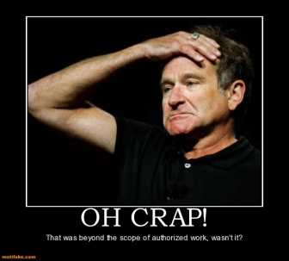
Zoals bedoeld…
…en hoe het werkt…
… in de praktijk
Examencommissie
Opleidingsmanagement
Notes:
De wetgever heeft de afgelopen jaren steeds meer taken belegd bij examencommissies, met name wat betreft de borging van de kwaliteit van toetsing en examinering. Dat is gedaan vanuit het idee dat onderwijsdirecties niet alleen de verantwoordelijkheid zouden moeten dragen voor de kwaliteit van het systeem van toetsing en examinering. Bovendien moet de kwaliteit van toetsing zichtbaar worden gemaakt en moet het opleidingsmanagement er verantwoording over afleggen. Transparantie van toetssystemen is centraal en cruciaal element in het overheidsdenken.
Daaraan ligt natuurlijk het idee van countervailing powers ten grondslag, al in 1952 gemunt door Kenneth Galbraith en later uitgebreid tot het countervailing powers framework, onder andere door Hafferty en Light. Dit framework lokaliseert (taak-) verantwoordelijkheden binnen een gebied van institutionele en culturele krachten en partijen. Voorkomen moet worden dat één enkele actor te veel zeggenschap krijgt ten aanzien van een bepaalde set beslissingen. Voorkomen moet worden dat die ene actor een dominante positie verwerft binnen een bepaalde constellatie en niet meer bereikbaar is voor beïnvloeding. Om dit te compenseren worden aan andere actoren compenserende bevoegdheden toegekend, zodat de onbalans kan worden tegengegaan. In dit licht kunnen we de uitbreiding van bevoegdheden van examencommissies zien als het compenseren van de macht die berust bij het opleidingsmanagement. (En in dit licht kunnen we natuurlijk ook de uitbreiding van bevoegdheden van de opleidingscommissies zien in de zin van medezeggenschap). Het countervailing powers framework focust op actoren die inherently interdependent, yet distinct; onderling verbonden zijn, maar ieder met eigen verantwoordelijkheden. Maar de vraag is dan natuurlijk waar precies de raakvlakken liggen? Hoe kan daarmee worden omgegaan binnen de beperkte mogelijkheden die het instellingsbestuur biedt in budget en tijd? Met andere woorden, hoe krijgen we het systeem effectief aan het draaien? Hoe zorgen we in de wisselwerking van krachten voor verbetering van het systeem van toetsing en hoe zorgen we dat dit een bestendig systeem wordt?
Dat is niet gemakkelijk. Actoren hebben hun eigen opvattingen en zijn niet zonder gelukkig dat andere actoren in hun keuken komen rondsnuffelen. Het is ook niet gemakkelijk omdat eigenlijk geen van de actoren de middelen heeft (tijd, budget en skills) om een nieuwe werkrelatie tot stand te brengen. Decanen zijn niet geneigd om méér dan de allernoodzakelijkste middelen beschikbaar te stellen, zodat de ontwikkeling van een goed kwaliteitssysteem in de marge van andere werkzaamheden van de grond moet worden getrokken. Dat is riskant, want er hoeft maar iets te gebeuren of het systeem begint te wankelen.
Met de wijzigingen in de Wet op het Hoger Onderwijs en het wetenschappelijk onderzoek kunnen we stellen is er als het ware een nieuwe rechts- of regelomgeving ontstaan. De wetgever heeft duidelijk voor ogen hoe die zou moeten functioneren, maar stelt ook vast dat de werkelijkheid weerbarstiger is dan het papier (zie rapport Verdere Versterking, Isp. Van het Onderwijs). En dat is ook niet raar, want we weten allemaal dat law in practice nog iets anders is dan law in the books. Dat maakt de vraag relevant hoe de samenwerking tussen opleidingsmanagement en examencommissies zodanig vorm gegeven kan worden dat hij de law in the books - in ieder geval wat zijn strekking betreft – benadert. En dat is een uitdaging.

Slide 4
Toetskwaliteit leveren
Toetskwaliteit borgen
Management & lijn
Examencommissie
Toetsbeleid
Adviseren
Toetsprogramma
Aanwijzen examinatoren
Rolverdeling
Toetsen
Opstellen richtlijnen
Test analyse
Monitoren
Cesuur
Afhandeling student verzoeken
Beoordeling
Afhandeling fraude
Vrij naar Jaspers en van Zijl 2014
Notes:
Jaspers en van Zijl (2014) hebben de rolverdeling tussen opleidingsmanagement en examencommissie nader uitgewerkt. Deze rolverdeling beoogt een constructief samenwerkingsspel waarbij opleidingsmanagement en examencommissie enerzijds nauw samenwerken, maar met duidelijk gescheiden verantwoordelijkheden. Het opleidingsmanagement is verantwoordelijk voor het opzetten van een deugdelijk systeem van toetsing en beoordeling; de examencommissie voor het borgen van de kwaliteit van het systeem. Daartoe kan de examencommissie bijvoorbeeld richtlijnen geven, maar het is uiteindelijk aan het opleidingsmanagement om die richtlijnen te vertalen naar strategisch, tactisch en operationeel beleid en naar uitvoering. In deze zelfde lijn van denken; de examencommissie kan richtlijnen geven ten aanzien van het gebruik van ontwerpcriteria (bijvoorbeeld met betrekking tot validiteit, betrouwbaarheid en transparantie van toetsen), maar beoordelen is een taak die vorm en inhoud krijgt in het management- en uitvoeringssysteem.

Slide 5
Toetskwaliteit leveren
Toetskwaliteit borgen
Management & lijn
Examencommissie
Toetsbeleid
Adviseren
Toetsbeleid
Toetsprogramma
Aanwijzen examinatoren
Toets-programma
Toetsen
Opstellen richtlijnen
Toetsinstrumenten, uitvoering en beoordeling
Test analyse
Monitoren
Moeilijk
Temporele & maatschappelijke context
Cesuur
Wetenschappelijke benadering
Afhandeling student verzoeken
Bekwaam in onderzoek
Bekwaam in ontwerp
Gemakkelijk
Beoordeling
Afhandeling fraude
Vrij naar de Lange, 1999
Notes:
De examencommissie heeft een aantal verantwoordelijkheden. Zo is het bijvoorbeeld aan de examencommissie om examinatoren aan te wijzen. Door eisen te stellen aan examinatoren, met name ten aanzien van toetsvaardigheden, borgt de examencommissie dat examinatoren de kwaliteit in huis hebben om deugdelijke toetsen op te stellen en analyses uit te voeren. Maar dat is slechts één van de taakaspecten. Waar het in deze presentatie om draait is de vraag hoe het samenspel tussen opleidingsmanagement en examencommissie op gang gebracht kan worden. En we moeten daarbij oog hebben voor het feit dat wat de examencommissie aan het opleidingsmanagement vraagt, door vertaald moet worden naar docenten en aan het ondersteunende systeem. Dat kost tijd. Ik heb in mijn eigen onderwijservaring – en die strekt zich uit naar verschillende opleidingen – nog niet één keer meegemaakt dat ik aanwijzingen of sturingsimpulsen heb ontvangen van opleidingsmanagement met betrekking tot de opzet, de beoordeling, de analyse of andere elementen die verband houden met de kwaliteit van toetsing. Als deze ervaring tekenend is voor de organisatie, dan betekent het dat het opleidingsmanagement afhankelijk is van van de professionele integriteit van de docenten. Wil het opleidingsmanagement de wettelijke taken die zij heeft ten aanzien van het opbouwen van een kwaliteitssysteem in lijn brengen met de strekking van de WHW, dan zal dat een forse investering vragen, niet alleen van opleidingsmanagement, maar ook van het docentencorps.
Bij toetskwaliteit denken we aan een bouwwerk dat samenhang brengt tussen de visie van de opleiding als richtingbepalend instrument en de uitvoering op de werkvloer. Het mag duidelijk zijn dat visie en uitvoering niet vanzelf gaan samenhangen. Uitvoerders geven hun eigen draai aan de uitvoering en het is ook goed dat ze dat doen, maar het moet wel gebeuren binnen de contouren van de leerlijnen die het opleidingsmanagement daarvoor heeft vastgesteld. Denk daarbij o.a. aan leerlijnen, opbouw van curricullum, etc.. De instrumenten die in het samenspel tussen opleidingsmanagement en examencommissie van belang zijn, en de uitvoering op verschillende niveaus structureren, zijn (1) het toetsbeleid (met uitwerking naar toetsmatrix) dat op curriculum of programmaniveau vorm en inhoud geeft aan de contouren van het speelveld, waarop (één niveau lager) het (2) moduleplan ten aanzien van toetsing wordt uitgewerkt. Nog weer lager vinden we (3)uitwerking op het niveau van de individuele module onderdelen (zeg maar op het niveau van tests en tentaminering) en ten slotte (4) moet binnen een individuele test aantoonbaar worden gemaakt hoe de vragen en opdrachten van een test samenhangen met de doelen van het onderdeel, resp. de module. Dit verhaal moet kloppen van boven naar beneden, maar ook van beneden naar boven. Om te komen tot deze opbouw en samenhang is er zowel sprake van top-down (de opleidingsdirecteur geeft aanwijzingen) als van bottom-up-achtige processen (docenten/examinatoren komen met goede ideeën). Ook dit vraagt effectief samenspel van actoren en de strekking van deze presentatie is evengoed relevant voor het vormgeven van die uitwerking.

Slide 6
PDCA circle in quality management
Plan
Act
Do
Check
Notes:
Vanuit haar borgende taak ziet de examencommissie toe of het functioneren van dit systeem en in het kader van kwaliteitsbeleid spreken we dan van de plan-do-check-act cyclus. Deze cyclus – die doorgaans wordt afgekort tot de PDCA-cyclus – behelst een logische opeenvolging van activiteiten, waarmee processen continu worden beoordeeld of zij de doelstellingen die worden beoogd, ook daadwerkelijk waarmaken. Het is overigens moeilijk om over de start van een activiteit te spreken als we de verschillende processtappen zien als een continue opvolging; de output van een volledige PDCA-doorloop is de input van een volgende ronde.
(Zie o.a Deming en Ishikawa)

Slide 7
PDCA circle in quality management
Plan
Bepaal doelen
Welke methoden vraagt dat
Act
Do
Investeer in training
Implementeer
Check
Notes:
Het beginpunt van een ronde is doorgaans een bezinning op de waarde en werking van een bepaald proces in een bepaalde context en dat mondt uit in een visie. De visie is richtingbepalend voor alle activiteiten die daaruit voortvloeien. Voor een universitair onderwijsprogramma betekent deze bezinning een nadenken over de te bereiken doelen en de weg om die doelen te realiseren. Dat concretiseert vervolgens in een plan (plan-fase), waarin afspraken worden gemaakt over de gewenste output, de gewenste prestatie en de normen die worden gehanteerd bij de beoordeling van de prestatie. Daarbij worden ook keuzes gemaakt ten aanzien van de methoden en de middeleninzet die nodig zijn om dit doel te bereiken. Denk hierbij aan o.a. aan de personeelsinzet, opbouw van afzonderlijke activiteiten en hoe deze passen in de leerlijnen van het programma.
Vervolgens wordt er uitvoering gegeven aan het plan. Het plan in daarbij uitgangspunt en het mag duidelijk zijn dat de do-fase zich kan uitstrekken tot een reeks van activiteiten. Belangrijk is dat in deze fase ook voldoende aandacht wordt besteed aan educatie en training. Immers het is niet vanzelfsprekend dat de vaardigheden en het kennisniveau per definitie passend zijn bij de vereisten van het programma.
De derde fase in de PDCA-cyclus is de check-fase, het controleren en/of beoordelen of en in hoeverre de prestaties overeenkomen met de eerder geformuleerde normen. Worden de doelstellingen binnen de randvoorwaarden van tijd, menskracht, budget en kwaliteit gehaald? Is de informatie volledig? Werken de elementen als een goed functionerend systeem? En, is de informatie transparant, betrouwbaar en tijdig?
De vierde fase is tenslotte de het bijsturen of eventueel zelfs ingrijpen. Het management neemt bijsturingsmaatregelen om het oorspronkelijk beoogde resultaat alsnog te behalen.
Deze laatste fase kan overigens onderscheiden worden naar bijsturing (reactief) en bezinning (proactief). Bijsturing betekent in feite het kalibreren van processen om zo het gewenste resultaat alsnog te behalen. Bezinning reikt een stukje verder en betekent dat de visie nog eens onder de loep wordt genomen – zulks anticiperend op de volgende ronde van de PDCA-cyclus.

Slide 8
PDCA circle in quality management
Plan
Pro-act
Do
Re-act
Check
Binnen cirkel: Opleidingsmanagement
Buiten cirkel: Examencommissie
Notes:
De PDCA-cyclus staat centraal, waarbij in de act-fase zowel re-act als pro-act tot uitdrukking zijn gebracht. Het samenspel tussen opleidings-management (binnenring) en examencommissie (buitenring) laat zien dat het opleidingsmanagement de activiteiten vooral richt op de operationele processen: plannen, doen (uitvoeren) en bijsturen, terwijl de examencommissie haar focus vooral richt op evaluatie en het ontwikkelen van een proactieve bijdrage voor een volgende ronde van de PDCA-cyclus. Beide actoren zijn bij de kwaliteitszorg – zoals die in de PDCA-cyclus tot uitdrukking wordt gebracht – betrokken, maar daarin zijn, voor beide actoren, specifieke aandachtsgebieden geïdentificeerd

Slide 9
Samenwerkingsstrategieën
Laissez faire - laissez passer
Plan
Hands-off benadering
Weinig/geen sturing
Weinig supervisie
Weinig beslissingen
Kwaliteitsbeleid is reactief i.p.v. proactief
Weinig verandering
Pro-act
Do
Re-act
Check
Notes:
Een laisser faire – laissez passer stijl van werken is één van de denkbare strategieën. ‘God’s water over God’s akker’, alles op zijn beloop laten. Of – met een wat andere connotatie - iedereen de ruimte geven. Een actor claimt niet alleen ruimte voor zichzelf maar ook begrip bij anderen dat alles niet in een keer kan. Dit lijkt een positieve strategie, want er wordt geen wederzijdse druk uitgeoefend en ieder actor krijgt volop de gelegenheid om zijn eigen weg te volgen. Daarmee lijkt het ook een moderne opvatting die afrekent met klassieke top-down benaderingen; een stijl die ruimte geeft aaneen bottom-up-achtige strategieën, ruimte aan alle betrokkenen. Dat kan zo zijn, maar welke kant gaan de betrokkenen dan op? Wat is de doeloriëntatie? Welke stappen worden gezet om het doel te bereiken en wanneer worden die stappen gezet?
Doorgaans brengt een laissez-faire houding onzekerheid teweeg bij de actoren, want het is niet duidelijk welke kant een proces op gaat, noch of de juiste activiteiten worden ondernomen. Het leidt gemakkelijk tot onbegrip en vertwijfeling bij de betrokkenen. Totale bewegingsvrijheid leidt niet tot de ontplooiing van een groep, noch van de sterke, noch van de zwakke kanten. Daardoor ontstaat gemakkelijk verval in groepsstructuren, kliekvorming, rivaliteit, maar ook berusting. Voor de samenwerking van de twee hoofdrolspelers is deze laissez faire houding niet erg vruchtbaar. Ze weten niet waar ze aan toe zijn, waar de aandacht op wordt gefocust en of er überhaupt enig focus is. Dat leidt dan weer gemakkelijk tot gefragmenteerde aandacht en ad-hoc werk van zowel opleidingsmanagement als examencommissie. Want, worden alle stappen gezet; en in de juiste volgorde’? Is er sprake van een opbouw van activiteiten? Is er ruimte om te groeien in de gewenste richting? De laissez faire benadering staat niet in voor het resultaat, zelfs niet als actoren wederzijds vertrouwen claimen als smeerolie voor zowel het proces en uitzicht op resultaat.
Hoewel de laissez faire – laissez passez houding over het algemeen is af te raden, al is het goed voorstelbaar dat hij ook positieve elementen in zich draagt; het is soms verstandig even de kat uit de boom te kijken, bijvoorbeeld als nieuwe leider het speelveld betreedt. Dit geldt bijvoorbeeld voor een nieuwe voorzitter van de examencommissie of een nieuwe onderwijsmanager. Maar bedenk: het is altijd een tijdelijke houding.

Slide 10
Samenwerkingsstrategieën
Sturen via gezag/autoriteit
Plan
Effectief in crisissituaties
Helpt neuzen (soms) effectief dezelfde kant op
Op lange termijn leidt deze stijl tot vervreemding, onzekerheid, angst
De autoritaire stijl heeft veel vermommingen; pas op voor verdeel en heers
Pro-act
Do
Re-act
Check
Notes:
In de autoritaire stijl van samenwerking spreken we – als we het hebben over opleidingsmanagement en examencommissie – niet zo gauw over partners, maar veeleer over partijen. Macht is dan doorgaans het sleutelbegrip en macht – vertaald als zeggenschap - wordt dan ontleend aan formele bevoegdheden. In deze samenwerkingsstrategie komt het vaak voor dat opleidingsmanagement en examencommissie druk bezig zijn om het eigen terrein zo zichtbaar mogelijk af te perken. Wie is bevoegd op een bepaald gebied? Wie heeft het voor het zeggen ten aanzien van een bepaald issue? Dat betekent doorgaans dat greep houden op doel, middelen en werkwijze die wordt ingezet om dat doel te bereiken, en de uitvoering. In deze benadering wordt doorgaans veel aandacht besteed aan procedures, omdat beheersing van de regels van het spel een controlemiddel is.
Kennis en toegang tot kennis is van cruciale betekenis in een autoritaire stijl. Het beheersen van de kennisbronnen is van groot belang. Het doelbewust weghouden van informatie is een van de middelen om macht tot gelding te brengen.
In de meest extreme vorm krijgt de autoritaire stijl gestalte in tiranniek optreden, die doorgaans ook duidelijke (averse) reacties oproept, zoals angst, weerzin, wraakgevoelens, onzekerheid en wantrouwen. Maar soortgelijke gevoelens kunnen ook optreden wanneer de autoritaire stijl meer wordt verpakt. De welwillende despoot denkt bijvoorbeeld te weten wat goed is voor de groep en hij heeft ook veel over voor de groep. De patriarchale stijl geeft het vermoeden van inspraak, maar uiteindelijk is er maar één die de beslissing neemt. Soms is de patriarchale stijl verpakt in een heel persoonlijke stijl, waarin veel aandacht wordt geschonken aan de bijzondere positie die iemand heeft. Veelal gaat er een verdeel-en-heers-strategie onder schuil.
Een autoritaire stijl leidt heel gemakkelijk tot domeingevechten tussen opleidingsmanagement en examencommissie. Deze gevechten worden niet altijd met open vizier uitgevochten, maar eerder gaat het om meer verpakte vormen die evengoed onderdeel zijn van de autoritaire stijl. Als bijvoorbeeld gevraagd wordt informatie aan te leveren, dan maar een deel van de informatie beschikbaar stellen. Dit spel van traineren van interactie en meningsvorming duidt vaak op een symptoom van improductief machtsdenken.
De autoritaire stijl heeft een wat beladen imago, maar deze stijl kan ook bijzonder effectief zijn, als hij met verstand wordt toegepast. Vooral in crisisachtige situatie kan het goed werken dat beleid, middeleninzet en uitvoering ondubbelzinnig worden neergezet. Op de lange duur zal de autoritaire stijl echter leiden tot negatieve effecten

Slide 11
Samenwerkingsstrategieën
Collegiale samenwerking samenwerking
Plan
Open communicatie en constructieve samenwerking
Kwaliteit zit in samenhangende systemen, niet in losse procedures
Maak fouten, leer fouten kennen, leer van fouten
Geef ruimte aan creativiteit
Pro-act
Do
Re-act
Check
Notes:
De laatste stijl die ik wil behandelen is een samentrekking tussen wat de democratische en participatieve stijl wordt genoemd. Deze stijl kenmerkt zich door open communicatie en constructieve samenwerking waarin inbreng van alle leden van belang is. Verantwoordelijkheid, rekenschap en feedback ten aanzien van ontwerp en uitvoering staan hier centraal. Kwaliteitsverhoging wordt vooral bereikt door goede systemen te ontwikkelen en te onderhouden. De aandacht voor systemen is groter dan die voor fouten, immers, iedereen maakt wel eens fouten en van fouten kun je leren. Dit betreft ook het klimaat in deze samenwerking; constructief, onderzoekend, ontdekkend, lerend en elkaar helpen om sterke, maar ook zwakke punten te identificeren. Deze stijl geeft ruimte aan creativiteit en probleemoplossing.
Het nadeel van deze werkstijl is dat de besluitvormingsprocessen misschien wat traag verlopen. Daar staat echter draagvlak tegenover ter compensatie. Een ander nadeel is dat deze werkstijl niet zo goed uit de voeten kan met crisisachtige situaties

Slide 12
Advies: investeer in samen leren:
Plan
Stel in onderling overleg, binnen de randvoorwaarden (WHW) een werkprogramma op
Dit werkprogramma heeft een doorlooptijd van drie jaar
Verg niet meteen het uiterste; probeer samen uit te vinden wat haalbaar is binnen kwaliteitskaders
Pro-act
Do
Re-act
Check
Notes:
Mijn advies is om niet als een dolle te proberen om de WHW naar de letter uit te voeren. Kijk eerder naar de strekking van de wet en probeer binnen een redelijke termijn een systeem op te bouwen dat voldoende transparant en effectief is en dat als ijkpunt kan dienen voor allen die in het systeem werkzaam zijn. Opleidingsmanagement en examencommissies zullen er mee aan de slag moeten gaan, maar ook docenten en ondersteunende diensten. Dat kan niet in een keer; gun elkaar de ruimte om te groeien naar nieuwe verantwoordelijkheden, nieuwe routines en nieuwe prioriteiten. Maar kijk wel samen naar hoe je dat proces vorm en inhoud kan geven. Ik zou willen bepleiten dat de keuze voor de een of andere samenwerkingsstrategie een gezamenlijke uitdaging is voor opleidingsmanagement en examencommissie. Het gaat dus niet alleen om de inhoud, maar - minstens zo belangrijk – ook om de vorm, het tempo en de onderlinge spelregels.
Ik heb in deze presentatie de rolverdeling tussen opleidingsmanagement en examencommissie geschetst als de binnen- en buitenring van een PDCA cirkel, maar misschien is het mogelijk dat deze relatie wordt vormgegeven als een dubbele helix, waarbij het countervailing powers framework tot gelding wordt gebracht: inherently interdependent, yet distict

Slide 13
Advies: investeer in samen leren:
Plan
Kom los van eenmaal ingenomen posities
Begrijp dat de WHW nieuwe samenwerkings- en toezichtsvormen impliceert
Pro-act
Do
Re-act
Check

Slide 14
Working together:
Inherently interdependent
Yet distinct

Slide 15
Literatuur
VERDERE VERSTERKING ONDERZOEK NAAR HET FUNCTIONEREN VAN EXAMENCOMMISSIES IN HET HOGER ONDERWIJS,(2015) Inspectie van het Onderwijs
Jaspers, Mieke en Els van Zijl (2014) Samenwerken aan toetskwaliteit in het Hoger Onderwijs, Fontys, Dienst onderwijs en Onderzoek
De lange, J. (1999) Framework for classroom assessment in mathematica, Utrecht Freudenthal Institute and National Center for Improving Student Learning and Achievement in Mathematics and Science
Galbraith, John Kenneth (1952) ‘American Capitalism: The Concept of Countervailing Powers
Hafferty, F. En Light, D. (1995) Professional dynamics and the changing nature of medical work, Journal of Health and Social Behaviour, (132 – 53)
Light, D. (2000) The medical profession and organizational change: from professional dominance to countervailing power. In Bird, C., Conrad, P. and Fremont, A.(eds) Handbook of Medical Sociology, 5th Edition. Prentice Hall.
Deming, W (1986) Out of the Crisis, Cambridge, Mass: MIT Center for Advanced Engineering Study
Ishikawa, K., (Lu. D.J. trans.), (1985) What is Total Quality Control?, Prentice Hall, Inc., Englewood Cliffs, NJ.
Clune, Bill (2013) Law in action and law on the books: A primer, Guest blog University of Wisconsin Law School
De kwaliteitspiramide voor toetsen en beoordelen (Sluijsmans, Peeters, Jakobs & Weijzen, 2012) behelst drie niveaus. Op het onderste – operationele niveau zien we de aandacht voor toets beoordelingsinstrumenten en opdrachten, op het bovenliggende – tactische niveau is er de aandacht voor het toets programma. En dat wordt aangestuurd door het hoogste – strategische niveau, waar het gaat om visie en toets beleid

